Slide 1


Informatiebeheer gemeente Groningen

Slide 2
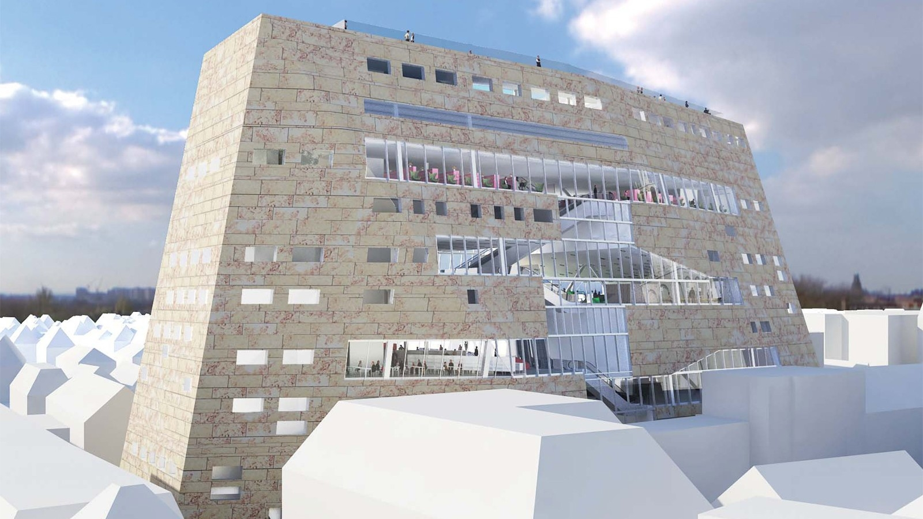
Forum

Slide 3
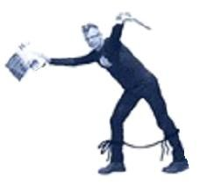
Wie ben ik?
Anne Kuzema; anne.kuzema@groningen.nl
Ruim 30 jaar in het informatiebeheer;
CAS Winschoten;
Shared Service Centre gemeente Groningen;
Afdeling I-Regie;
Strategisch adviseur informatiebeheer.
Lid SIO, werkgroep IB Dimpact.

Slide 4


Wat wil ik jullie vertellen?
Transitie DIV functie;
Actualiteit: hoe werken we nu?
Welke inhoudelijke thema’s spelen er?
Wat is nog meer belangrijk voor ons?
Reacties?

Slide 5

Maar eerst: Informatie !
Gestructureerd en ongestructureerd;
In zaaksysteem, DMS, bedrijfsapplicaties, netwerkschijven, databases, emailpostbussen etc.
Werkproces gebonden;
Bewaartermijnen;
Gegevens/data;
Documenten;
Levensader;
Core business;
Verantwoording.
Notes:
Informatiebeheer betreft alle informatie die word gecreëerd of ontvangen tijdens het uitvoeren van bedrijfsactiviteiten en transacties, ongeacht de vorm en de applicatie waarin de informatie gecreëerd op opgeslagen wordt. De informatie moet beheerd worden vanaf de creatie gedurende de volledige bewaartermijn; dit kan 1 jaar zijn, of oneindig. Overheidsinformatie moet authentiek, betrouwbaar, integer en bruikbaar zijn.
De toegang tot documenten, data en cijfers in zaaksystemen en bedrijfsapplicaties van levensbelang voor organisatie
Zonder juiste informatie is het onmogelijk om beleid of strategie te bepalen
Organisatie die verstoken is van informatie is lamgeslagen en in het voortbestaan bedreigd
Informatieverwerking en –beheer is core business van overheid
Correcte en volledige informatie is voor organisatie, burger en bestuur van belang, zeker in deze tijd van fake news
College legt jaarlijks verantwoording af aan raad
Ondanks het grote belang van informatiebeheer, zijn wij heel lang afwachtend geweest, en dat zijn we aan het veranderen.

Slide 6

Transitie DIV: aanleiding
Digitalisering en zaakgericht werken;
Outsourcing I&A;
Virtueel Groningen;
Knelpunten in uitvoering;
Taakstellingen.

Slide 7
Transitie DIV: Aanpak
Programma PTD;
Programmaleden: medewerkers DIV, I-advies, I-architect; I-beleid, KCC, projectleiders;
Uitgangspunt: Van buiten naar binnen;
Toetsing conclusies externe adviesbureau;
Commitment conclusies GMT;
Business case;
Investeringen door GMT, lijn en college;
Besluitvorming door GMT en college.
Notes:
Het programma heeft de medewerkers betrokken in de planvorming. Was niet gemakkelijk, weerstand ontstond. Veel aandacht voor de medewerkers, TMA, Trainingen, voorrang bij interne mobiliteit, opleidingsmogelijkheden. Programma van Werk naar Werk.
Ook is de klant bij alle voorstellen betrokken. In gremia BVO. Hierdoor ontstond draagvlak, ook bij GMT. Uiteindelijk hebben we het GMT in laten zien dat zij probleemeigenaar zijn.

Slide 8
Transitie DIV: uitvoering
Programmalijnen:
IB Beleid en IB architectuur;
Kwaliteitssysteem;
Beheerinstrumenten;
Digitaliseren;
Saneren;
Bewustwording;
Reorganiseren.
Notes:
IB is deelaspect architectuur is kwaliteitseis uit kwaliteitssysteem. Drie hoofdprincipes architectuur: 1. IB vooraf inrichten in proces, 2. Duurzaam beheerd, 3. Centrale Regie op IB. Dit werken we concreet uit via deelprincipes.
IBB betreft uitgebreide beschrijving van de bedrijfsfunctie IB, en uitgangspunten zoals de bewaar strategieën, risicoclassificaties, kwaliteitszorg, procesgericht werken. Maar ook visie op IB waarin gesteld wordt: alles digitaal.

Slide 9
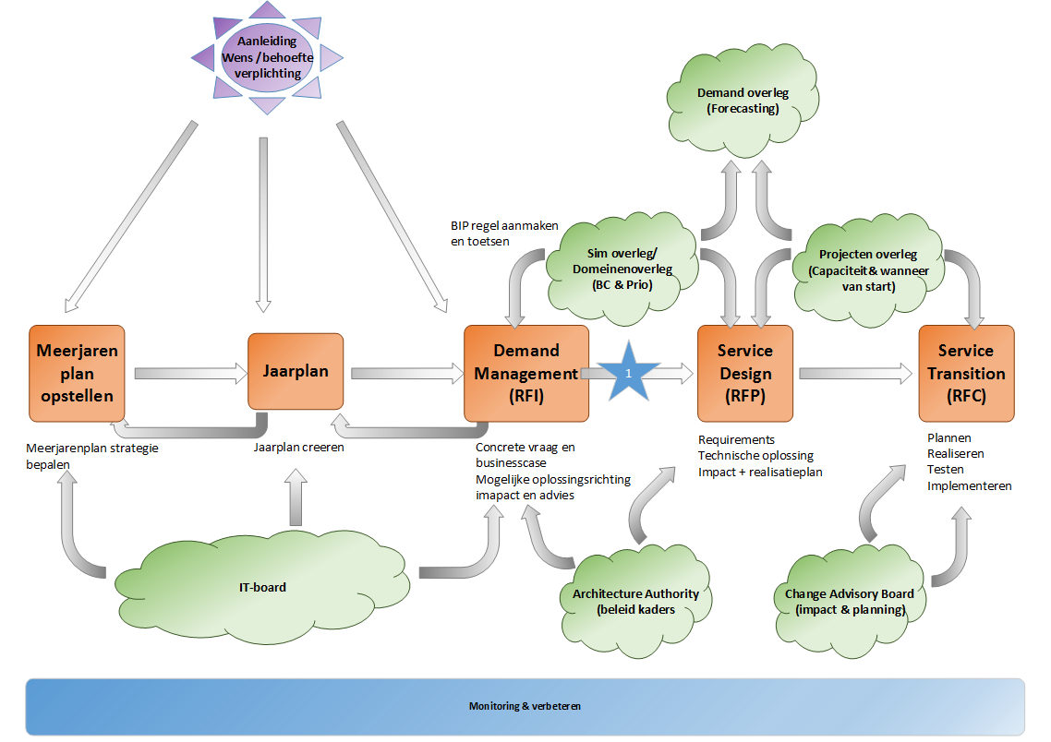
Notes:
In dit schema is te zien hoe het de informatievoorziening verloopt in de gemeente. Uitganspunt is het coalitieakkoord. Dat wordt vervolgens vertaald naar een I-strategie. Jaarlijks wordt de business uitgevraagd over hun wensen ten aanzien van de informatievoorziening. De wensen en eisen (demand) worden vastgelegd in de BIP lijst. Belangrijke zaken worden voorgelegd aan de IT board. Alle demand wordt beoordeeld of er vanuit IB actie ndig is.

Slide 10
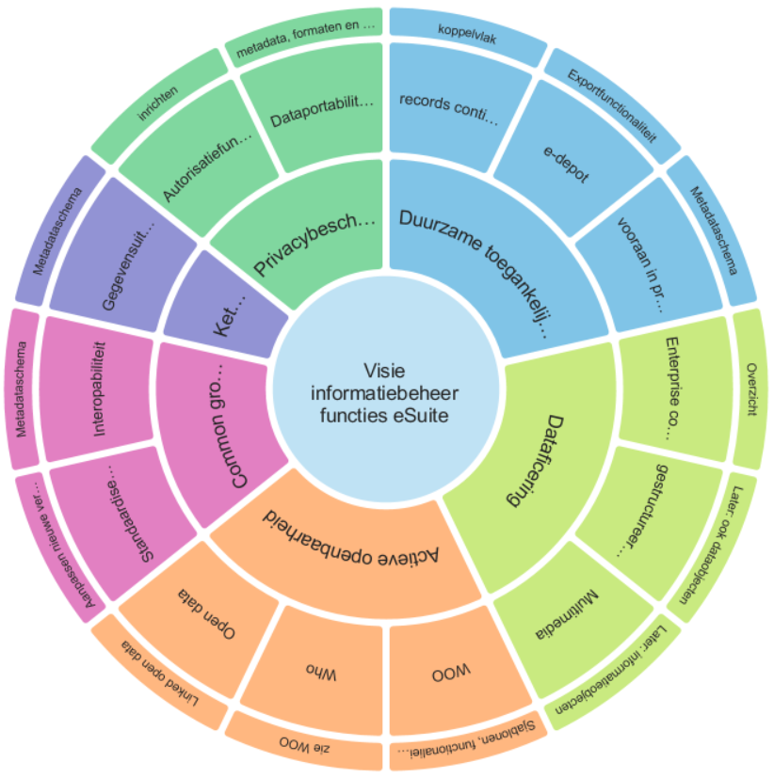
6 inhoudelijke thema’s /vraagstukken
Notes:
Deze thema’s/ontwikkelingen zijn opgesteld door de wg. IB van Dimpact en bedoeld voor ontwikkeling van zaaksysteem. Maar zijn actueel op alle informatiebeheerfuncties.

Slide 11
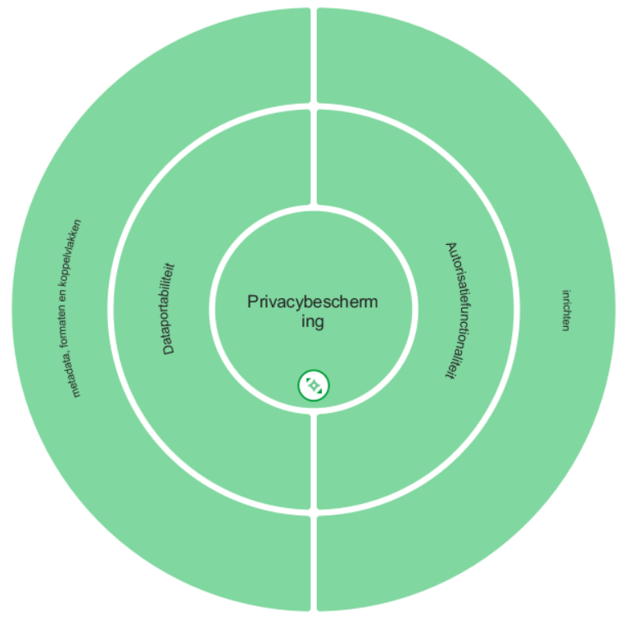
Notes:
Al twee jaar bekend dat vanaf 25 mei 2018 de AVG van kracht zou zijn, toch zijn we daar niet klaar voor
Ons zaaksysteem moet het inrichten van zaken op het gebied van privacy ondersteunen, wat vraagt om een verfijndere vernietigings- en autorisatiefunctionaliteit. Afscherming van gegevens op het niveau van documenten en zaakgegevens is nodig.
Vanuit de Regie op eigen gegevens is er functionaliteit op dataportabiliteit noodzakelijk. Er is een wettelijke verplichting om gegevens in een gestructureerd en veelgebruikt machineleesbaar formaat te verstrekken. Dit betekent standaardisatie van metadata, formaten en koppelvlakken.
De AVG of onze omgeving veranderd, ofwel het water werd warmer, maar wij zijn nog niet tot actie overgegaan.
Daarnaast PIA en BIA en RIA te combineren. Zeg maar: archivering, beveiliging en privacy by design in 1 x!

Slide 12
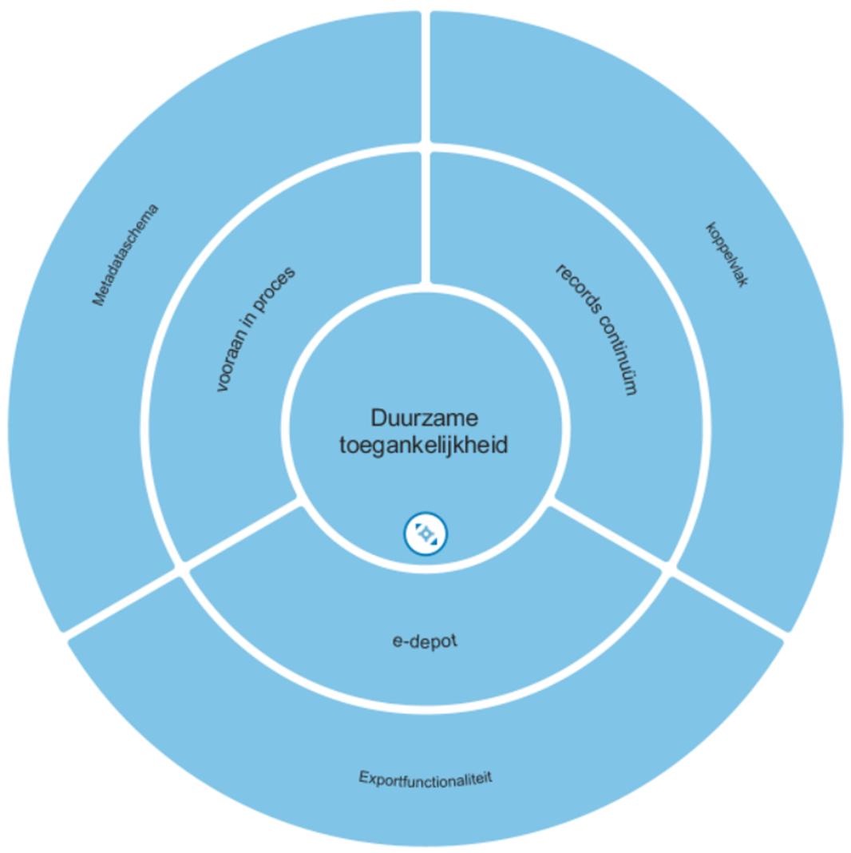
Duurzame toegankelijkhei
Notes:
Zoals gezegd moet informatie vanaf de creatie gedurende de gehele bewaartermijn beheerd worden. De bewaartermijn kan verschillen van enkele maanden tot tientallen jaren, of – voor ongeveer 5 tot 10 % van alle informatie – voor de eeuwigheid. De informatie moet vanaf het moment van creatie of ontvangst gedurende de gehele bewaartermijn beschikbaar en bruikbaar zijn voor iedereen die daar recht op heeft. Door het informatiebeheer te integreren met digitaal (zaakgericht) werken, wordt het mogelijk het informatiebeheer vooraan in het proces in te richten. Dit betekent dat er exportfunctionaliteit naar het e-depot in het zaaksysteem moet komen en dat een metadataschema voor het zaaksysteem moeten worden opgesteld en de beheerorganisatie hiervoor ingericht moet worden. Op de middellange termijn moet er een koppelvlak zaaksysteem – e-depot komen, op basis van een gestandaardiseerd uitwisselingsformaat.

Slide 13
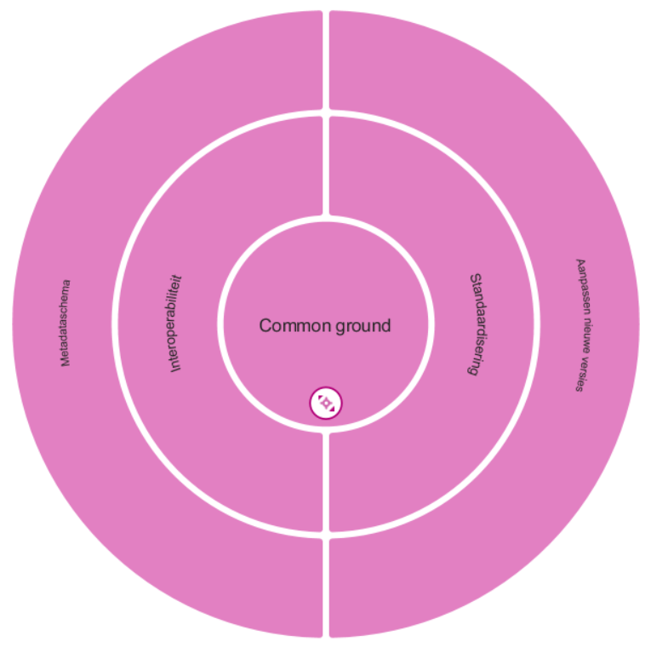
Notes:
De digitale agenda 2020 van de VNG richt zich op samenwerking, collectivisering en een betere taakuitvoering door gemeenten te stimuleren en burgers een betere en meer toekomstbestendige informatievoorziening te bieden. Het doel van massaal digitaal werken is om de taakuitvoering zo efficiënt mogelijk te laten verlopen voor alle partijen. De common ground gedachte vraagt om flexibiliteit en herbruikbaarheid. Een goede en betrouwbare uitwisseling van gegevens vraagt om standaardisatie: open standaarden, afspraken, protocollen en procedures. Daarmee zijn we terug bij het metadataschema. Daarnaast moet het zaaksysteem worden aangepast aan standaarden en nieuwe versies daarvan. Vanwege de inrichtingsvrijheid van gemeenten m.b.t de gegevenslaag, is het gewenst dat de procesbesturings-, gegevens- en interactielaag in het zaaksysteem gescheiden worden.
Groningen voert nu een POC uit met het proces aanvragen gehandicapten parkeerkaart. In huidige presentaies architecten/VNG realisatie zie ik nog geen duidelijk standpunt over overbrenging naar edepot.

Slide 14
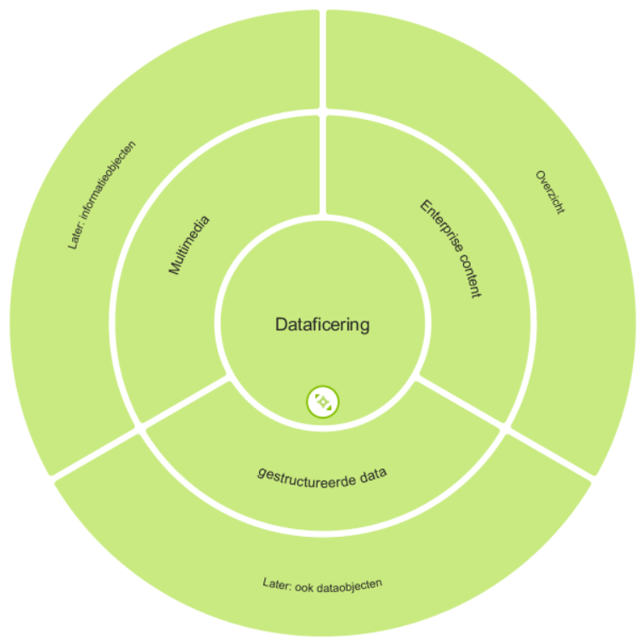
.
Notes:
De huidige informatiebeheersystemen richten zich op ongestructureerde documenten en de metadata waarmee die ongestructureerde documenten worden ontsloten en beheerd. Door verregaande digitalisering en het stelsel van basisregistraties ontstaan mogelijkheden om ongestructureerde informatie en gestructureerde gegevens met elkaar te verbinden en de informatie vanuit een enterprise content te beheren. Het informatiebeheer zal zich met duurzame toegankelijkheid en tijdige vernietiging van data en bestanden gaan bezighouden.
Het zaaksysteem, DMA of anderszins moet uiteindelijk ook andere data- en informatieobjecten kunnen opslaan en raadpleegbaar maken, denk bijvoorbeeld aan websites, algoritmen, videotulen, klantcontactregistraties, GML-bestanden

Slide 15
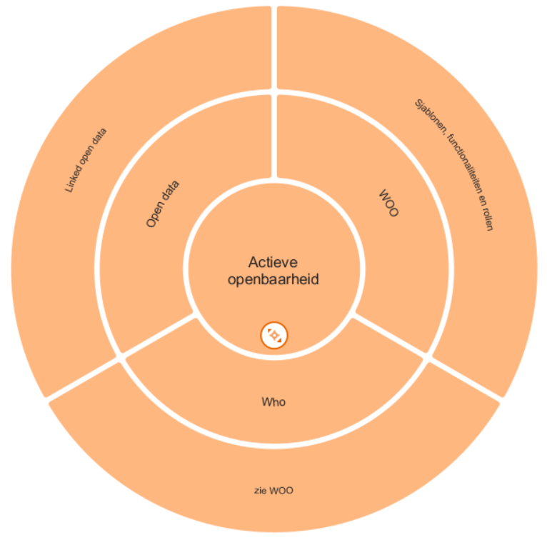
Notes:
Actieve openbaarheid zoals deze in de Wet Open Overheid wordt voorgesteld, betekent dat overheden op eigen initiatief informatie die daarvoor is aangewezen openbaar maakt voor burgers en bedrijven, met als doelstelling een vergroting van de transparantie. Open data en hergebruik overheidsinformatie lijken hiervan in het verlengde te liggen, maar hier ligt de nadruk op het hergebruik. De gegevensbescherming zoals vastgelegd in de AVG is hierbij beperkend (evenals de auteurswet) en daarin ligt dan ook de uitdaging.
Er moet functionaliteit komen om gegevens te kunnen afdekken voor publicatie, waarbij beide eindversies in het systeem moeten kunnen worden beheerd, Linked open data moet mogelijk gemaakt worden en de diverse rollen moeten geïmplementeerd worden, om selectief toegang te kunnen verlenen aan externen, ketenpartners, burgers en bedrijven in het kader van de actieve openbaarheid in relatie tot AVG en auteurswet.
Ook Groningen participeert in de proeftuinen VNG en houdt momenteel een quick scan.

Slide 16
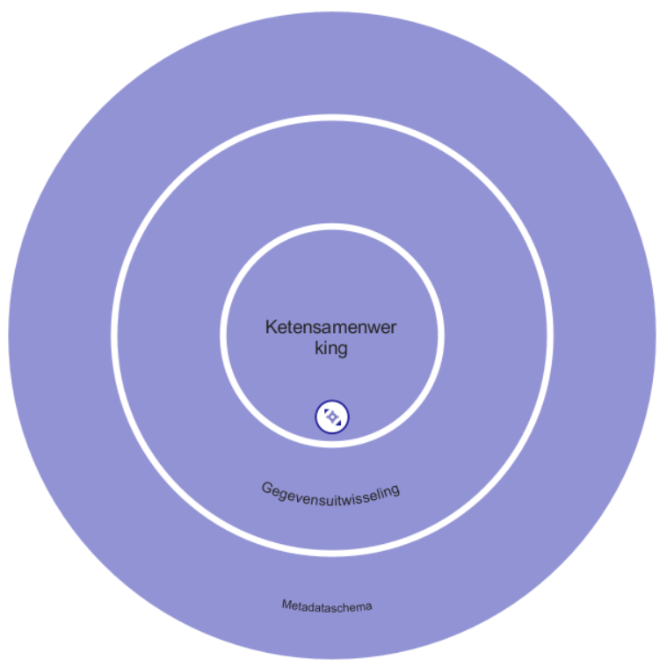
Notes:
In ons zaaksysteem gaan we ervan uit dat iedere overheidsorganisatie in een keten zijn eigen zaken afhandelt. Ketenpartners communiceren met elkaar door berichtenuitwisseling tussen zaaksystemen. Het is nog maar de vraag of het ook daadwerkelijk zo werkt, maar uitgaande van deze insteek is de impact voor het informatiebeheer vooral te vinden op het vlak van afspraken over verantwoordelijkheid voor informatie en uitwisseling van gegevens. De ontwikkelingen op het gebied van massaal digitaal werken en de common ground gedachte zullen hier zeker invloed op gaan hebben.

Slide 17
Ook is belangrijk!
Terugtreden Rijk uit GR GA;
Wijziging GR-GA regeling om uitplaatsing mogelijk maken;
Wijziging Archiefwet en selectielijst;
Uitvoering analoge bewaarstrategie gericht op vervroegde overbrenging;
Uitvoering digitale bewaarstrategie gericht op vervroegde (digitale) overbrenging en uitplaatsing;
Bezuinigingen;
Hotspotmonitor in 2020.

Slide 18

Betere dienstverlening aan onze klanten.

Slide 19
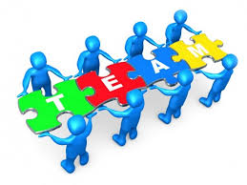
De puzzel leggen we samen..

Slide 20


Reacties?

